Slide 1
Service-Angebote auf den Internetseiten der Fabrikate
Januar 2020

Slide 2
Alfa Romeo

Slide 3
URL | Marke | Produkt | Maßnahme | Preis
URL | Alfa Romeo | Teile | 25 % Rabatt auf ausgewählte Teile

Slide 4
URL | Marke | Produkt | Maßnahme | Preis
URL | Alfa Romeo | Transport | 20 % Rabatt auf Grundträger, Ski- und Snowboardträger. Dachtransporttaschen und -boxen, Kofferraumwannen

Slide 5
Audi

Slide 6
URL | Marke | Produkt | Maßnahme | Preis
URL | Audi | Service | Komplettpreise für ältere Fz.

Slide 7
URL | Marke | Produkt | Maßnahme | Preis
URL | Audi | Check | Car-Check

Slide 8
URL | Marke | Produkt | Maßnahme | Preis
URL | Audi | Check | Klima-Service

Slide 9
URL | Marke | Produkt | Maßnahme | Preis
URL | Audi | Check | Kostenloser Batterie-Check | € 0,00

Slide 10
URL | Marke | Produkt | Maßnahme | Preis
URL | Audi | Teile | Original Tauschteile | k.A.

Slide 11
BMW

Slide 12
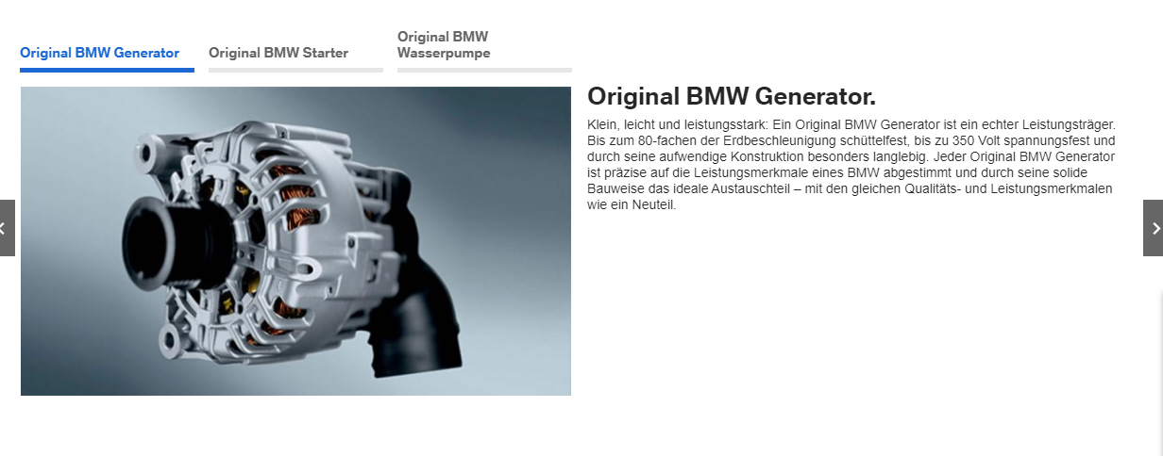
URL | Marke | Produkt | Maßnahme | Preis
URL | BMW | Teile | Original Tauschteile, bis zu 50 % Ersparnis | k.A.

Slide 13
Citroën

Slide 14
URL | Marke | Produkt | Maßnahme | Preis
URL | Citroen | Service | Gewinnspiel, Erstattung der Werkstattrechnung bis € 1.000,-

Slide 15
URL | Marke | Produkt | Maßnahme | Preis
URL | Citroen | Navigation | Karten-Update | € 149,00

Slide 16
URL | Marke | Produkt | Maßnahme | Preis
URL | Citroen | Check | Winter-Check | € 19,90

Slide 17
URL | Marke | Produkt | Maßnahme | Preis
URL | Citroen | Zubehör | 15 % Nachlass auf Original Wischerblätter

Slide 18
URL | Marke | Produkt | Maßnahme | Preis
URL | Citroen | HU / AU | HU-Vorabcheck | € 0,00

Slide 19
Dacia

Slide 20
URL | Marke | Produkt | Maßnahme | Preis
URL | Dacia | Teile | Economy-Parts mit 20 % Preisersparnis

Slide 21
URL | Marke | Produkt | Maßnahme | Preis
URL | Dacia | Service | € 100,- Werkstattgutschein oder € 50,- Einkaufsgutschein bei Kundenempfehlung bei Neuwagenkauf

Slide 22
URL | Marke | Produkt | Maßnahme | Preis
URL | Dacia | Service | Gewinnspiel, Erstattung der Werkstattrechnung

Slide 23
URL | Marke | Produkt | Maßnahme | Preis
URL | Dacia | Zubehör | € 75,- Gutschein

Slide 24
URL | Marke | Produkt | Maßnahme | Preis
URL | Dacia | Teile | 20,- Rücknahmeprämie für Starterbatterien

Slide 25
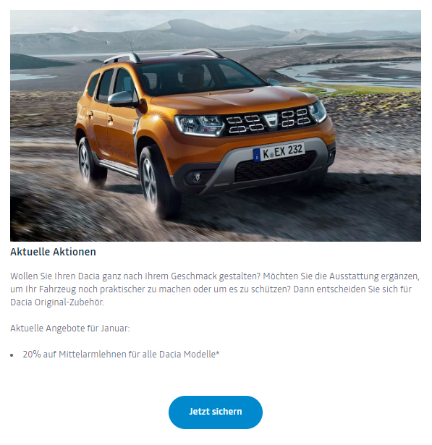
URL | Marke | Produkt | Maßnahme | Preis
URL | Dacia | Zubehör | 20 % Rabatt auf Mittelarmlehnen

Slide 26
Fiat

Slide 27
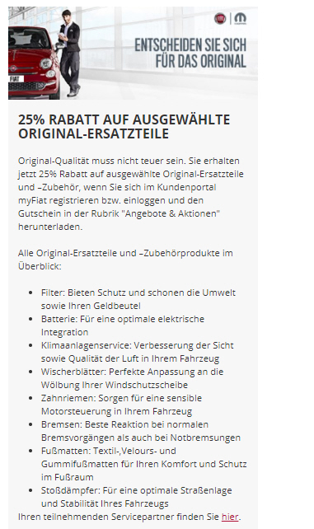
URL | Marke | Produkt | Maßnahme | Preis
URL | Fiat | Teile | 25 % Rabatt auf ausgewählte Teile

Slide 28
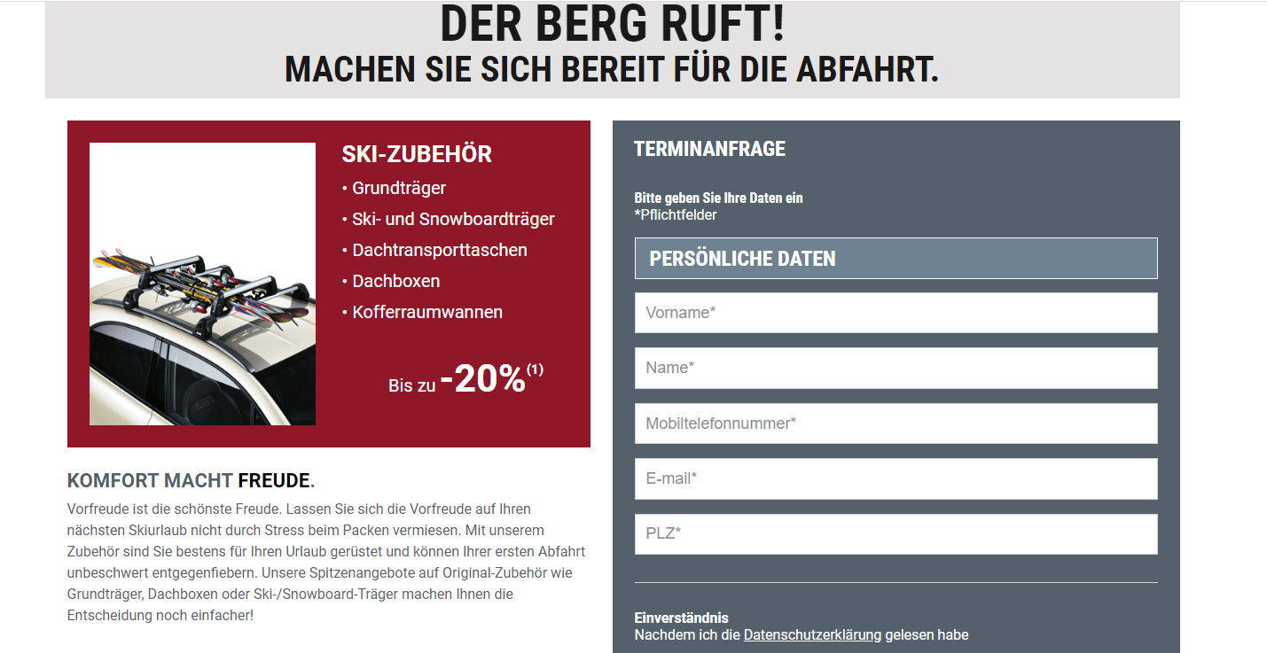
URL | Marke | Produkt | Maßnahme | Preis
URL | Fiat | Zubehör | 20 % Rabatt auf Grundträger, Ski- und Snowboardträger. Dachtransporttaschen und -boxen, Kofferraumwannen

Slide 29
Ford

Slide 30
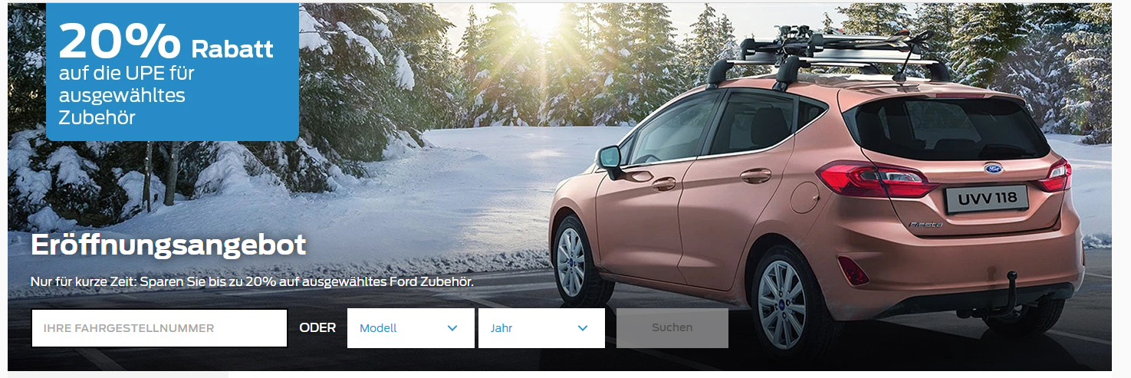
URL | Marke | Produkt | Maßnahme | Preis
URL | Ford | Zubehör | 20 % Rabatt auf Zubehör, Eröffnungsangebot Online-Zubehörshop

Slide 31
URL | Marke | Produkt | Maßnahme | Preis
URL | Ford | Räder / Reifen | Motorcraft-Angebote für Fahrzeuge älter als 5 Jahre | € 49,- bis € 79,-

Slide 32
URL | Marke | Produkt | Maßnahme | Preis
URL | Ford | Service | Ölwechsel, inklusive Ölfilter und -dichtung | € 149,00

Slide 33
URL | Marke | Produkt | Maßnahme | Preis
URL | Ford | Check | Kostenloser Batterie-Check | € 0,00

Slide 34
URL | Marke | Produkt | Maßnahme | Preis
URL | Ford | Check | Winter-Check | € 15,00

Slide 35
URL | Marke | Produkt | Maßnahme | Preis
URL | Ford | HU / AU | Motorcraft-Angebote für Fahrzeuge älter als 5 Jahre, kostenloser Vorabcheck | € 0,00

Slide 36
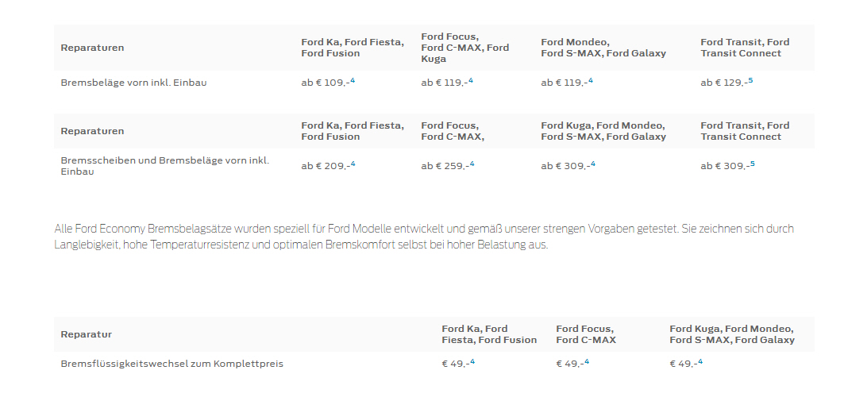
URL | Marke | Produkt | Maßnahme | Preis
URL | Ford | Service | Motorcraft-Angebote für Fahrzeuge älter als 5 Jahre, Bremsbeläge vorn, inklusive Einbau | € 109,- bis € 129,-
URL | Ford | Service | Motorcraft-Angebote für Fahrzeuge älter als 5 Jahre, Bremsscheinen und Bremsbeläge vorn, inklusive Einbau | € 209,- bis € 309,-
URL | Ford | Service | Motorcraft-Angebote für Fahrzeuge älter als 5 Jahre, Bremsflüssigkeitswechsel | € 49,00

Slide 37
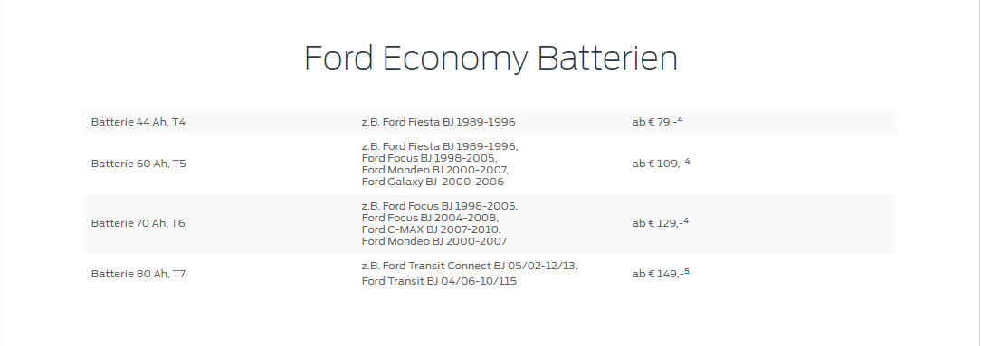
URL | Marke | Produkt | Maßnahme | Preis
URL | Ford | Service | Motorcraft-Angebote für Fahrzeuge älter als 5 Jahre, Batterie inklusive Einbau | € 79,- bis € 149,-

Slide 38
URL | Marke | Produkt | Maßnahme | Preis
URL | Ford | Teile | Motorcraft-Angebote für Fahrzeuge älter als 5 Jahre; Wischerblätter | € 39,- bis € 49,-

Slide 39
URL | Marke | Produkt | Maßnahme | Preis
URL | Ford | Teile | Motorcraft-Angebote für Fahrzeuge älter als 5 Jahre, Kühlerfrostschutz Kühlerfrostschutzmittel | € 79,00 bis € 89,-

Slide 40
URL | Marke | Produkt | Maßnahme | Preis
URL | Ford | Service | Motorcraft-Angebote für Fahrzeuge älter als 5 Jahre, Klimaanlagen-Service | € 99,00

Slide 41
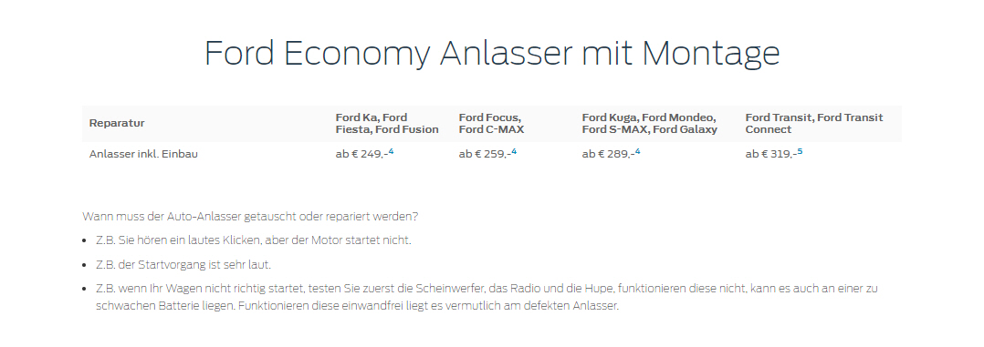
URL | Marke | Produkt | Maßnahme | Preis
URL | Ford | Service | Motorcraft-Angebote für Fahrzeuge älter als 5 Jahre, Anlasser inklusive Einbau | € 249,- bis € 319,-

Slide 42
URL | Marke | Produkt | Maßnahme | Preis
URL | Ford | Service | Motorcraft-Angebote für Fahrzeuge älter als 5 Jahre, Lichtmaschine inklusive Einbau | € 309,- bis € 339,-

Slide 43
URL | Marke | Produkt | Maßnahme | Preis
URL | Ford | Service | Motorcraft-Angebote für Fahrzeuge älter als 5 Jahre, Zahnriemen inklusive Einbau | € 259,- bis € 319,-
URL | Ford | Service | Motorcraft-Angebote für Fahrzeuge älter als 5 Jahre, Zahnriemen-Wasserpumpensatz inklusive Einbau | € 509,- bis € 619,-

Slide 44
URL | Marke | Produkt | Maßnahme | Preis
URL | Ford | Service | Motorcraft-Angebote für Fahrzeuge älter als 5 Jahre, Stoßdämpfer, inklusive Einbau | € 149,- bis € 329,-

Slide 45
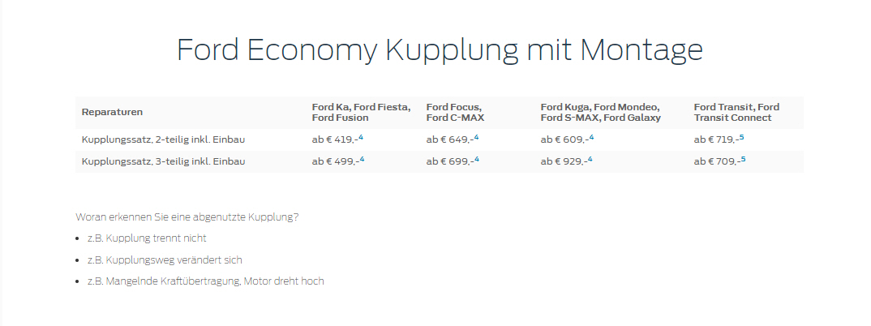
URL | Marke | Produkt | Maßnahme | Preis
URL | Ford | Service | Motorcraft-Angebote für Fahrzeuge älter als 5 Jahre, Kupplungssatz inklusive Einbau | € 419,- bis € 929,-

Slide 46
Hyundai

Slide 47
URL | Marke | Produkt | Maßnahme | Preis
URL | Hyundai | Check | Winter-Check

Slide 48
URL | Marke | Produkt | Maßnahme | Preis
URL | Hyundai | Räder / Reifen | Kostenlose Reifengarantie | € 0,00

Slide 49
Jeep

Slide 50
URL | Marke | Produkt | Maßnahme | Preis
URL | Jeep | Teile | 25 % Rabatt auf ausgewählte Teile

Slide 51
Land Rover

Slide 52
URL | Marke | Produkt | Maßnahme | Preis
URL | Land Rover | Check | Winter-Check

Slide 53
Mazda

Slide 54
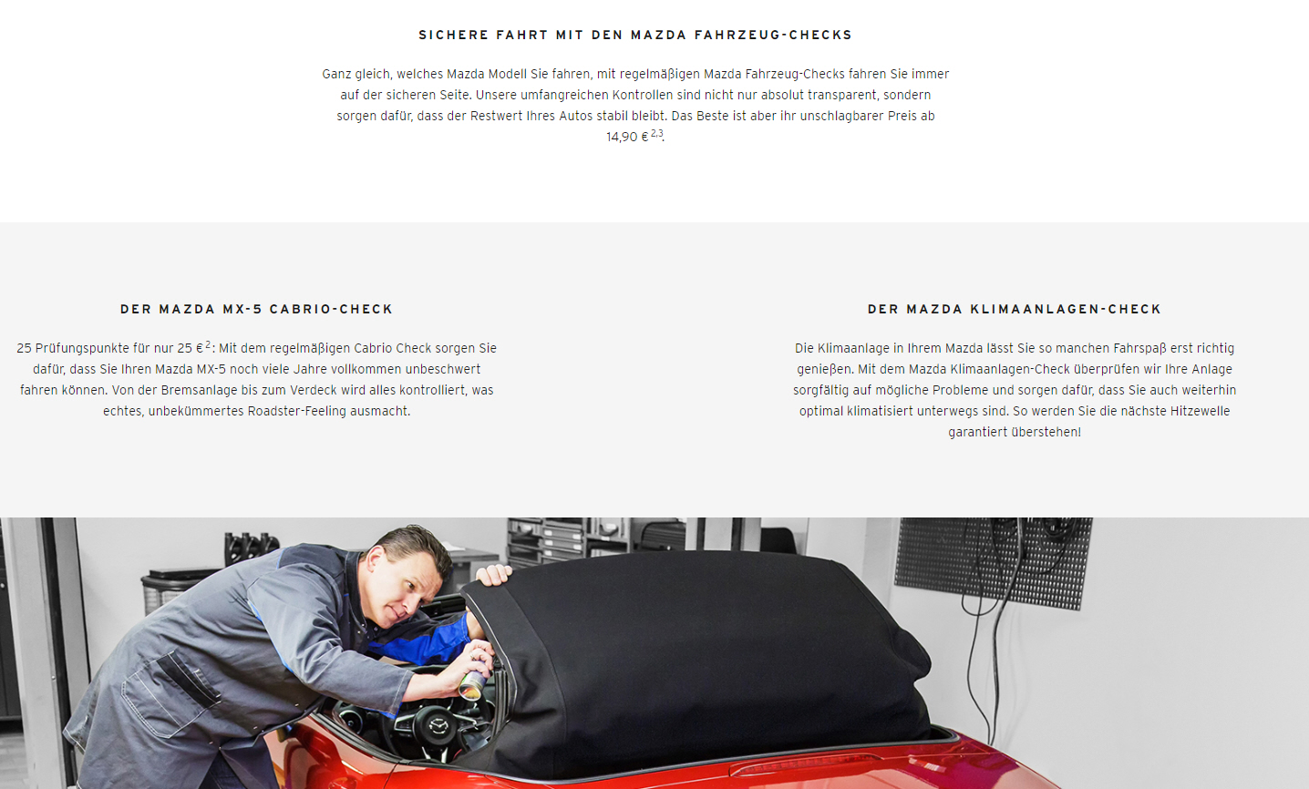
URL | Marke | Produkt | Maßnahme | Preis
URL | Mazda | Check | Klimaanlagen-Check | € 14,90
URL | Mazda | Check | Cabrio-Check | € 25,00
URL | Mazda | Check | Fahrzeug-Check | € 14,90

Slide 55
Mercedes

Slide 56
URL | Marke | Produkt | Maßnahme | Preis
URL | Mercedes | Service | Service-Vorteilskarte, 20 % Rabatt auf ausgewählte Werkstattleistungen | x

Slide 57
URL | Marke | Produkt | Maßnahme | Preis
URL | Mercedes | HU / AU | Kostenloser Vorab-Check | € 0,00

Slide 58
URL | Marke | Produkt | Maßnahme | Preis
URL | Mercedes | Navigation | Karten-Update für Europa | € 165,00

Slide 59
URL | Marke | Produkt | Maßnahme | Preis
URL | Mercedes | Teile | Austauschteile mit durchschnittlich 35 % Ersparnis

Slide 60
URL | Marke | Produkt | Maßnahme | Preis
URL | Mercedes | Teile | Gebrauchtteile mit durchschnittlich 50 % Ersparnis

Slide 61
Nissan

Slide 62
URL | Marke | Produkt | Maßnahme | Preis
URL | Nissan | Teile | Austauschteile mit 60 % Ersparnis

Slide 63
Opel

Slide 64
URL | Marke | Produkt | Maßnahme | Preis
URL | Opel | Service | Komplettpreisoffensive für Fahrzeuge älter als 5 Jahre

Slide 65
URL | Marke | Produkt | Maßnahme | Preis
URL | Opel | Check | Winter-Check | € 19,90

Slide 66
URL | Marke | Produkt | Maßnahme | Preis
URL | Opel | Räder / Reifen | Winterkompletträder, 4 zum Preis von 3 | € 540,00

Slide 67
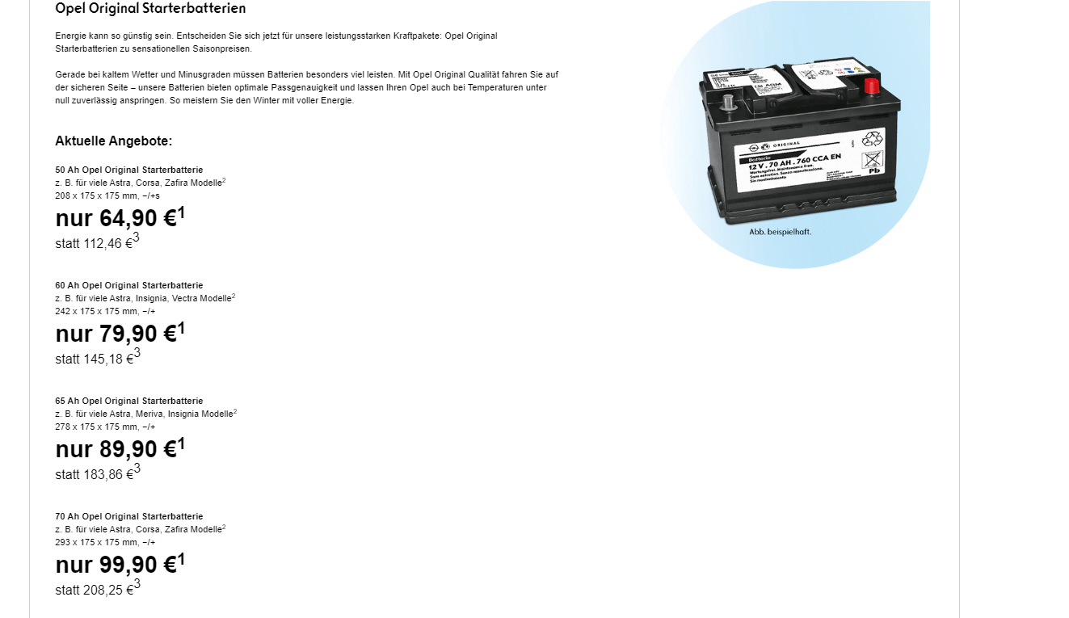
URL | Marke | Produkt | Maßnahme | Preis
URL | Opel | Teile | Starterbatterie 50 Ah, statt € 112,46 | € 64,90
URL | Opel | Teile | Starterbatterie 60 Ah, statt € 146,18 | € 79,90
URL | Opel | Teile | Starterbatterie 65 Ah, statt € 183,86 | € 89,90
URL | Opel | Teile | Starterbatterie 70 Ah, statt € 208,25 | € 99,90

Slide 68
URL | Marke | Produkt | Maßnahme | Preis
URL | Opel | Teile | Austauschteile mit 50 % Ersparnis

Slide 69
Peugeot

Slide 70
URL | Marke | Produkt | Maßnahme | Preis
URL | Peugeot | Service | Komplettpreise für Fahrzeuge ab 3 Jahre

Slide 71
URL | Marke | Produkt | Maßnahme | Preis
URL | Peugeot | Teile | Austauschteile mit 20 % Ersparnis

Slide 72
URL | Marke | Produkt | Maßnahme | Preis
URL | Peugeot | Service | Gewinnspiel, Erstattung der Werkstattrechnung

Slide 73
URL | Marke | Produkt | Maßnahme | Preis
URL | Peugeot | Teile | Bremsscheiben und -beläge mit 15 % Nachlass

Slide 74
URL | Marke | Produkt | Maßnahme | Preis
URL | Peugeot | Teile | Wischerblätter mit 15 % Nachlass

Slide 75
URL | Marke | Produkt | Maßnahme | Preis
URL | Peugeot | Check | Winter-Check | € 19,90

Slide 76
Porsche

Slide 77
URL | Marke | Produkt | Maßnahme | Preis
URL | Porsche | Service | Mit der Porsche Classic Card in Abhängigkeit zum Fahrzeugalter (1 % pro Jahr) bis maximal 20 % bei Wartungen und Reparaturen sparen

Slide 78
Renault

Slide 79
URL | Marke | Produkt | Maßnahme | Preis
URL | Renault | Teile | ECONOMY PARTS für ältere Fahrzeuge mit 20 % Ersparnis

Slide 80
URL | Marke | Produkt | Maßnahme | Preis
URL | Renault | Zubehör | Wischerblätter zum halben Preis, kostenloser Windschutzscheiben-Check | € 40,90

Slide 81
Seat

Slide 82
URL | Marke | Produkt | Maßnahme | Preis
URL | Seat | Teile | Austauschteile 40 % günstiger

Slide 83
URL | Marke | Produkt | Maßnahme | Preis
URL | Seat | Zubehör | 5,9 % Finanzierung, Maximalbetrag € 4.000,-, Laufzeit bis 24 Monate

Slide 84
URL | Marke | Produkt | Maßnahme | Preis
URL | Seat | Service | Komplettpreisangebote für ältere Fahrzeuge ab 4 Jahre, Bremsbeläge vorne ersetzen, Ibiza | € 98,00

Slide 85
URL | Marke | Produkt | Maßnahme | Preis
URL | Seat | Service | Komplettpreisangebote für ältere Fahrzeuge ab 4 Jahre, Bremsklotzsatz vorne ersetzen, Mii | € 109,00

Slide 86
URL | Marke | Produkt | Maßnahme | Preis
URL | Seat | Service | Komplettpreisangebote für ältere Fahrzeuge ab 4 Jahre, Endschalldämpfer ersetzen, Ibiza | € 161,00

Slide 87
URL | Marke | Produkt | Maßnahme | Preis
URL | Seat | Service | Komplettpreisangebote für ältere Fahrzeuge ab 4 Jahre, Stoßdämpfersatz vorne ersetzen, Ibiza | € 290,00

Slide 88
URL | Marke | Produkt | Maßnahme | Preis
URL | Seat | Service | Komplettpreisangebote für ältere Fahrzeuge ab 4 Jahre, Komplettbremsensatz vorne ersetzen, Leon | € 308,00

Slide 89
URL | Marke | Produkt | Maßnahme | Preis
URL | Seat | Service | Komplettpreisangebote für ältere Fahrzeuge ab 4 Jahre, Starterbatterien ersetzen | € 120,00

Slide 90
URL | Marke | Produkt | Maßnahme | Preis
URL | Seat | Check | Winter-Check

Slide 91
Skoda

Slide 92
URL | Marke | Produkt | Maßnahme | Preis
URL | Skoda | Check | Winter-Fitness-Check
URL | Skoda | Check | Batterie-Check

Slide 93
URL | Marke | Produkt | Maßnahme | Preis
URL | Skoda | Räder / Reifen | Kostenlose Reifengarantie

Slide 94
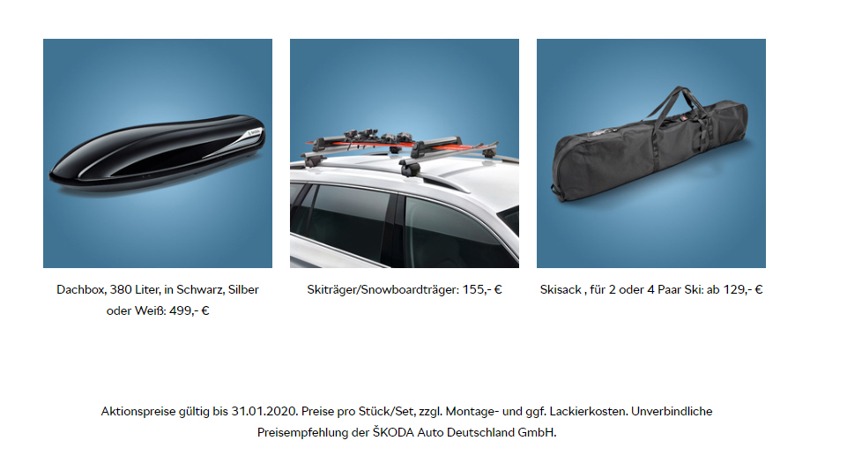
URL | Marke | Produkt | Maßnahme | Preis
URL | Skoda | Transport | Dachbox, 380 l | € 499,00
URL | Skoda | Transport | Ski- / Snowboardträgeer | € 155,00
URL | Skoda | Transport | Skisack | € 129,00

Slide 95
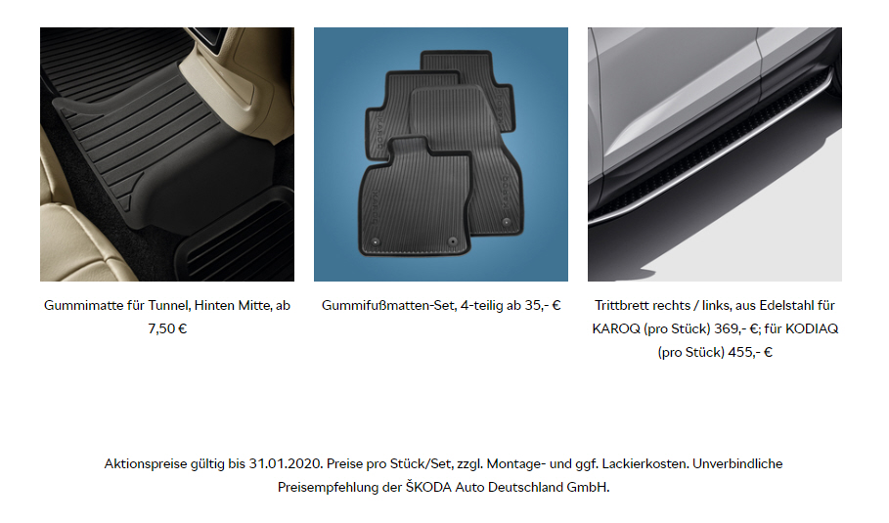
URL | Marke | Produkt | Maßnahme | Preis
URL | Skoda | Zubehör | Gummimatte für Tunnel hinten | € 7,50
URL | Skoda | Zubehör | Gummifußmatten-Set | € 35,00
URL | Skoda | Zubehör | Trittbrett rechts-/links für Karoq | € 369,00
URL | Skoda | Zubehör | Trittbrett rechts-/links für Kodiaq | € 455,00

Slide 96
URL | Marke | Produkt | Maßnahme | Preis
URL | Skoda | Pflege | Eiskratzer mit Schneebesen | € 6,50
URL | Skoda | Pflege | Winterscheibenreiniger, 3 l | € 13,00
URL | Skoda | Zubehör | Autolampen-Ersatzkasten, LED mit Nebelscheinwerfer für Octavia | € 43,50

Slide 97
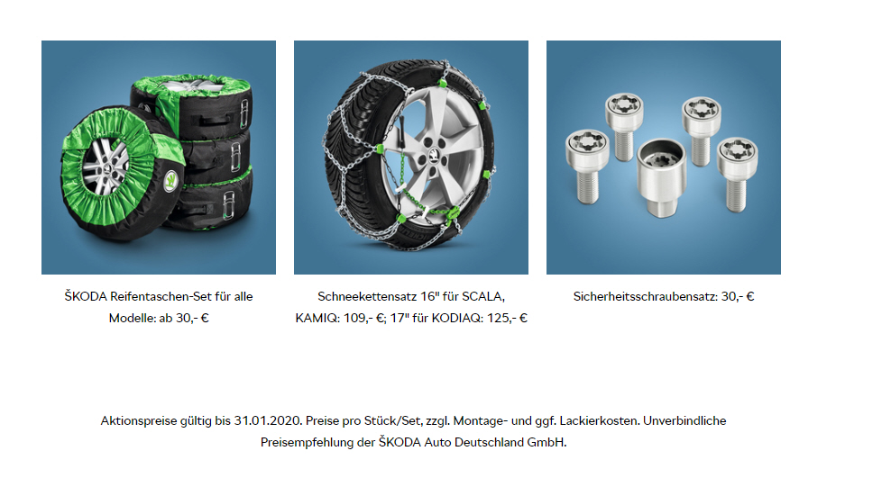
URL | Marke | Produkt | Maßnahme | Preis
URL | Skoda | Räder / Reifen | Reifentasche | € 30,00
URL | Skoda | Räder / Reifen | Schneekettensatz | € 109,- bis € 125,-
URL | Skoda | Räder / Reifen | Sicherheitsschraubensatz | € 30,00

Slide 98
URL | Marke | Produkt | Maßnahme | Preis
URL | Skoda | Teile | Economy-Teile für Fahrzeuge älter als 4 Jahre

Slide 99
URL | Marke | Produkt | Maßnahme | Preis
URL | Skoda | Teile | Austauschteile mit bis zu 68 % Ersparnis

Slide 100
Suzuki

Slide 101
URL | Marke | Produkt | Maßnahme | Preis
URL | Suzuki | Service | Treuebonus, Verlängerung des Mobilservices bei regelmäßiger Wartung

Slide 102
Toyota

Slide 103
URL | Marke | Produkt | Maßnahme | Preis
URL | Toyota | Zubehör | Toyota DNA Diebstahlschutz | € 299,00

Slide 104
URL | Marke | Produkt | Maßnahme | Preis
URL | Toyota | Teile | Austauschteile mit bis zu € 40 % Ersparnis

Slide 105
URL | Marke | Produkt | Maßnahme | Preis
URL | Toyota | Check | Winter-Check | € 19,90

Slide 106
URL | Marke | Produkt | Maßnahme | Preis
URL | Toyota | Zubehör | Standheizung | € 1.050,00
URL | Toyota | Transport | Dach-Basisträger | € 175,00

Slide 107
URL | Marke | Produkt | Maßnahme | Preis
URL | Toyota | Schutz | Protect-Lackschutz | € 118,00

Slide 108
URL | Marke | Produkt | Maßnahme | Preis
URL | Toyota | HU / AU | Kostenloser Vorab-Check | € 0,00

Slide 109
Volvo

Slide 110
URL | Marke | Produkt | Maßnahme | Preis
URL | Volvo | Service | Wischerblattwechsel | € 45,00

Slide 111
URL | Marke | Produkt | Maßnahme | Preis
URL | Volvo | Check | Wintercheck inklusive Räderwechsel | € 49,00

Slide 112
VW

Slide 113
URL | Marke | Produkt | Maßnahme | Preis
URL | VW | Teile | Economy-Pakete für Fahrzeuge älter als 4 Jahre

Slide 114
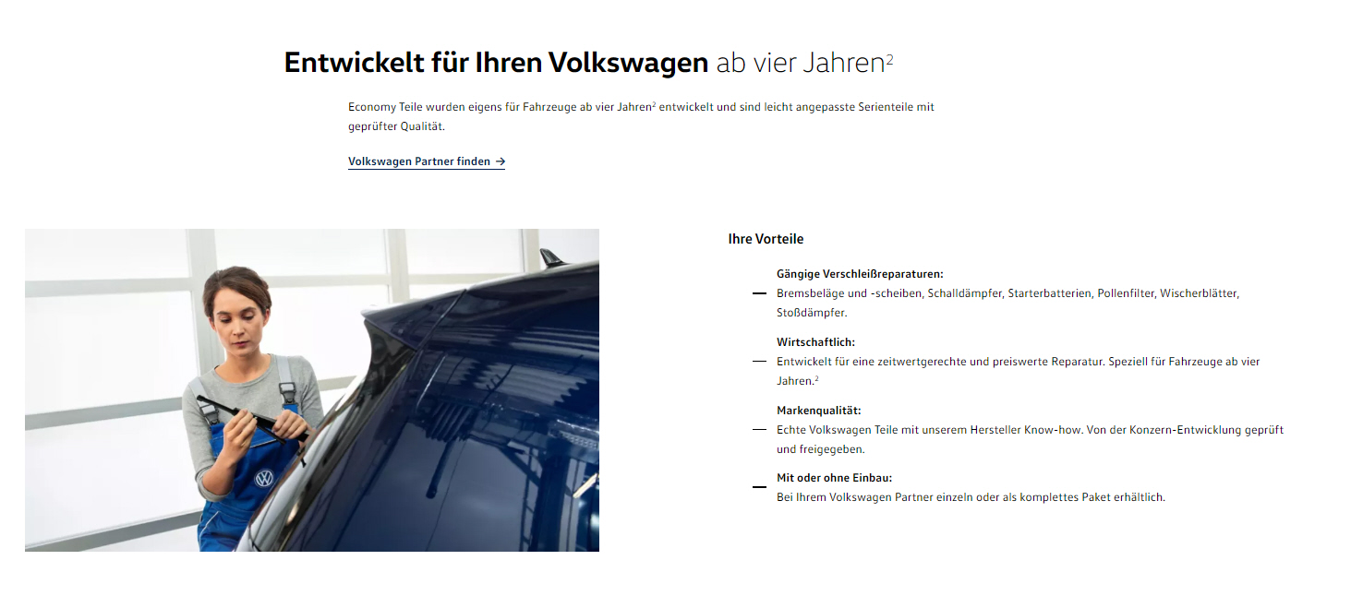
URL | Marke | Produkt | Maßnahme | Preis
URL | VW | Teile | Economy-Teile für Fahrzeuge älter als 4 Jahre

Slide 115
URL | Marke | Produkt | Maßnahme | Preis
URL | VW | Teile | Austauschteile mit bis zu 40 % Ersparnis

